Slide 1

國中數學 怎麼學？
李世韡 老師
2023/11/07

Slide 2
代數
幾何

Slide 3
找規律

Slide 6
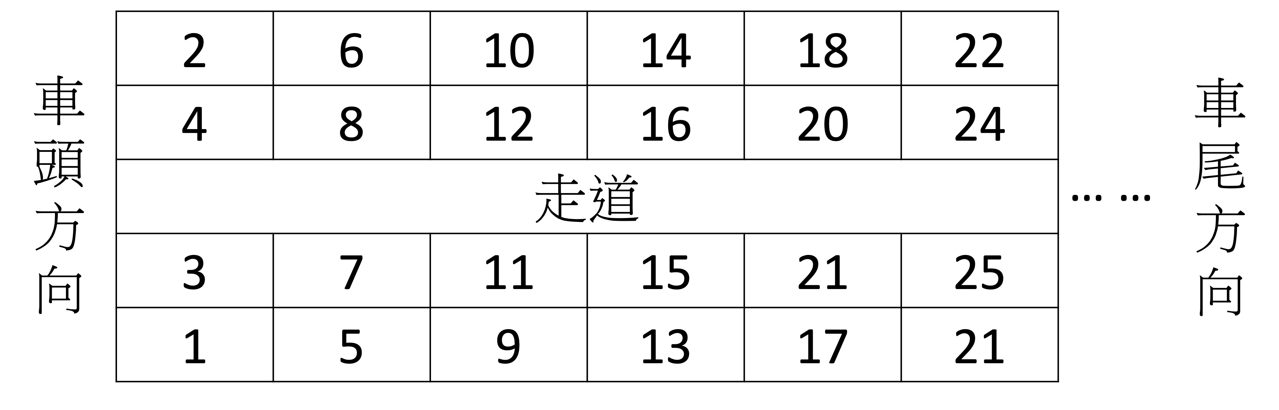
偶數
4的倍數
42
40
43
41
奇數

Slide 7
1st | 2nd | 3rd | 4th | 5th
4 | 7 | 10 | ? | 16
1st | 2nd | 3rd | 4th | 5th
1+1x3 | 1+2x3 | 1+3x3 |  | 1+5x3
n th
1+4x3
1+nx3

Slide 8
1st | 2nd | 3rd | 4th | 5th
1 | 4 | 9 | ? | 25
1st | 2nd | 3rd | 4th | 5th
1x1 | 2x2 | 3x3 |  | 5x5
n th
4x4
nxn

Slide 9
對應關係
預測未知
Notes:
牛頓三大運動定律
克普勒三大行星運動定律
小到火車找座位、大到行星位置 都能夠預測

Slide 10
情境2

Slide 13
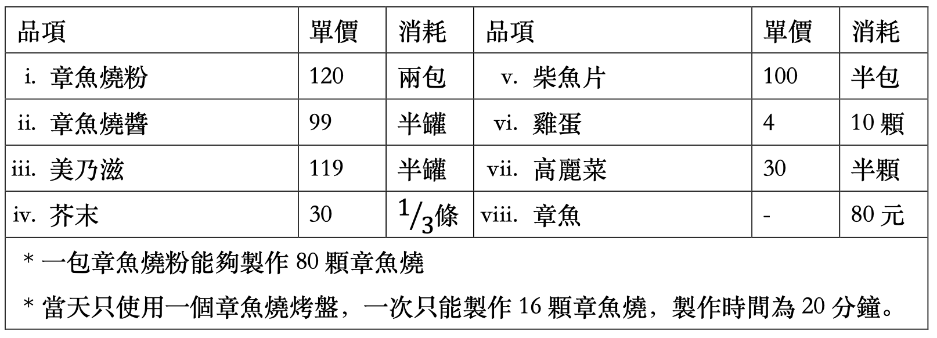

Slide 14

休息一下 來玩個遊戲吧！

Slide 15

這是威利
無論他去到哪
總是穿著紅白條紋毛衣
戴著眼鏡與針織帽
穿著牛仔褲
拿著拐杖

Slide 16
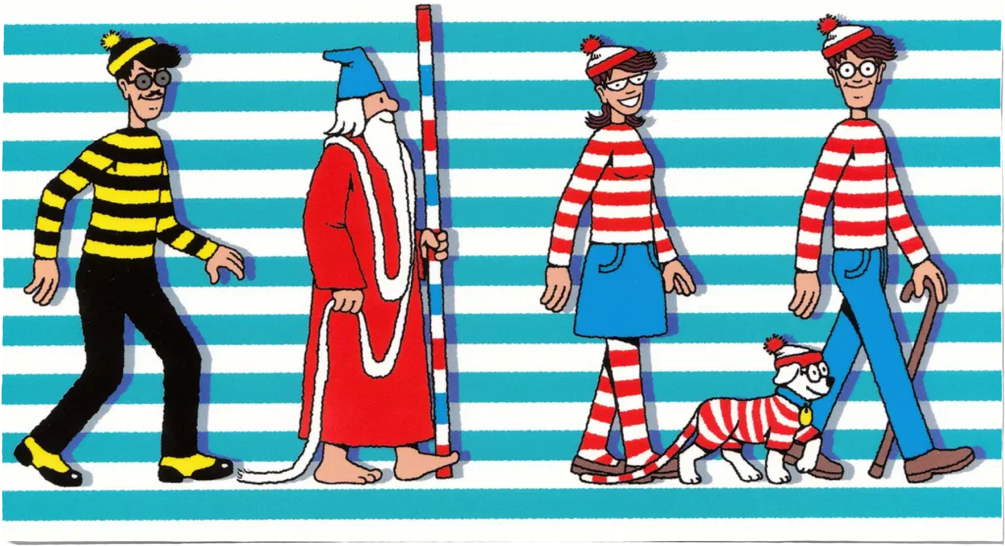

Slide 18
其實我已經在教數學了！

Slide 19
這是威利
無論他去到哪
總是穿著紅白條紋毛衣
戴著眼鏡與針織帽
穿著牛仔褲
拿著拐杖

Slide 20
定義！

Slide 21
幾何

Slide 22
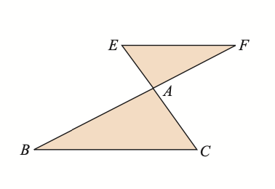
這是沙漏
他上下平行
中間交叉

Slide 23
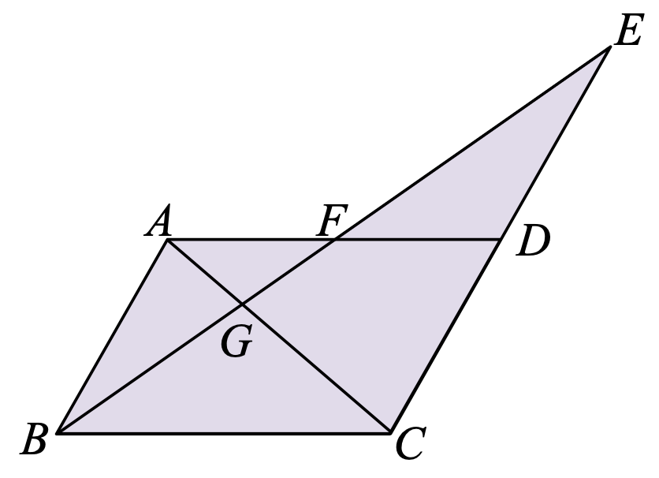
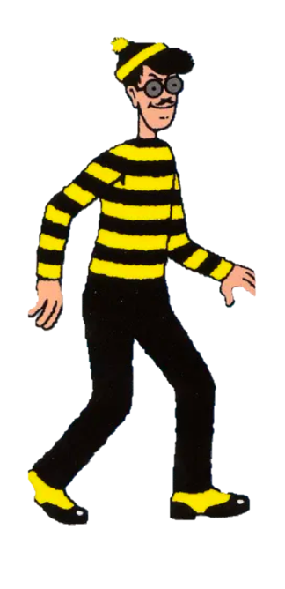

Slide 24
定義！

Slide 25

畢氏定理
外角定理
ＳＳＳ全等
ＳＡＳ全等
ＲＨＳ全等
ＡＳＡ全等
ＡＡＳ全等
同位角
內錯角
同側內角
平行四邊形
長方形
菱形
正方形
垂直平分線
角平分線
中線
外心
內心
重心
圓心角
圓周角
弦心距
圓內接四邊形
柱體
椎體
And so on…

Slide 26
國中幾何 怎麼學？
熟悉定義
觀察力
聯想力

Slide 27
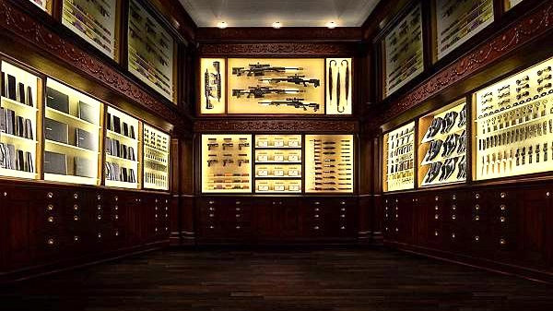

Slide 28


Slide 29
數學
遊戲

Slide 30
師傅引進門
修行在個人

